Slide 1
데이터베이스

Slide 2
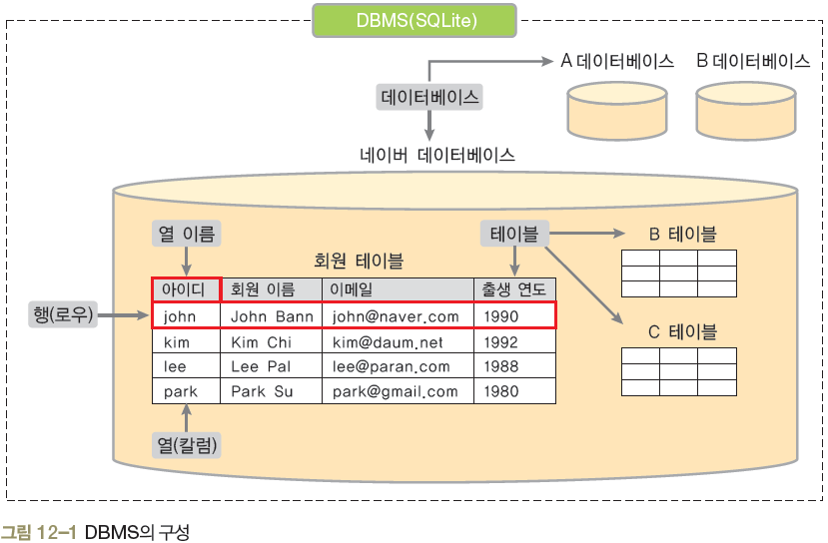
SQLite 기본 ▶데이터베이스 기본 개념
데이터베이스 정의
대용량의 데이터 집합을 체계적으로 구성해놓은 것
데이터베이스 관리 시스템
데이터베이스는 여러 사용자나 시스템이 서로 공유할 수 있어야 함
데이터베이스 관리 시스템(DataBase Management System, DBMS)은 이러한 데이터베이스를 관리해주는 시스템 또는 소프트웨어를 말함

Slide 3
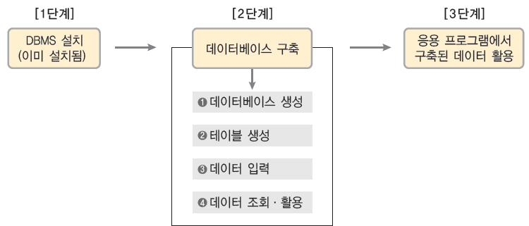
SQLite 기본 ▶SQLite에서 데이터베이스 구축
SQLite에서 데이터베이스 구축

Slide 4
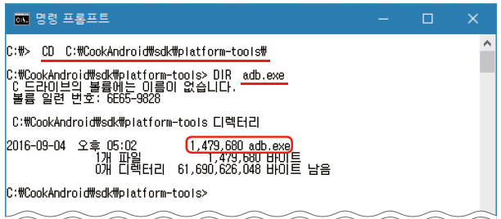
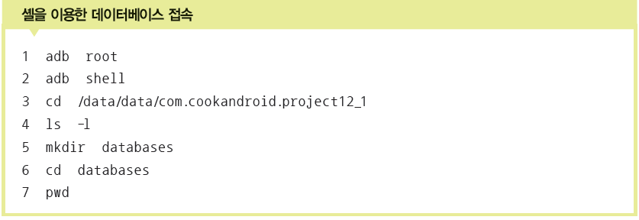
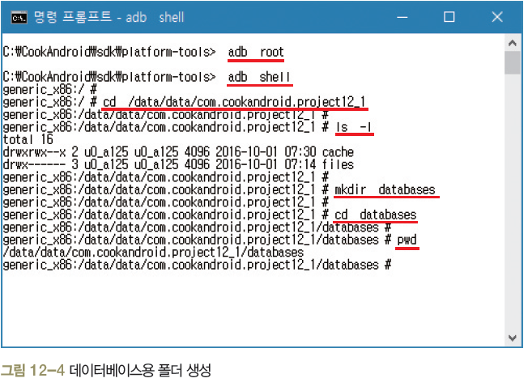
SQLite 기본 ▶SQLite에서 데이터베이스 구축
프로젝트를 실행해서 AVD 가동
명령 프롬프트를 실행한 후 adb.exe가 있는 폴더로 이동
명령 프롬프트에서 다음 명령을 차례로 수행하면 SQLite에 접속할 준비가 된 것

Slide 5
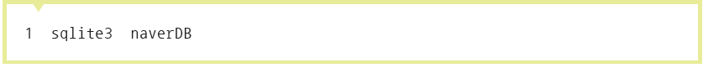
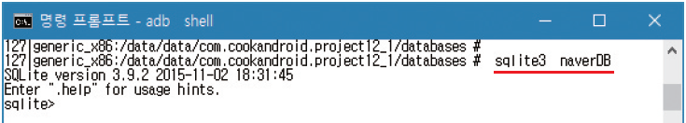
SQLite 기본 ▶SQLite에서 데이터베이스 구축
데이터베이스 생성

Slide 6
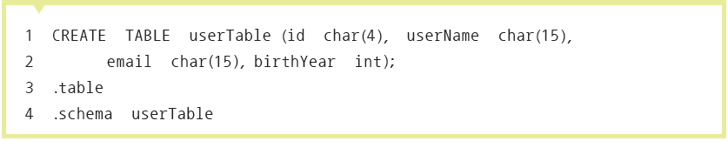
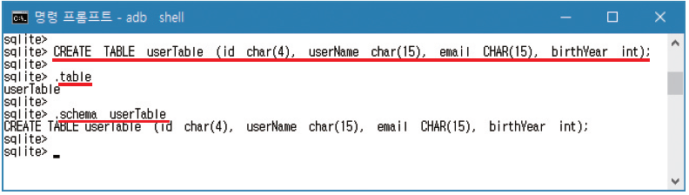
SQLite 기본 ▶SQLite에서 데이터베이스 구축
테이블 생성
회원 테이블을 생성하기 위한 코드

Slide 7
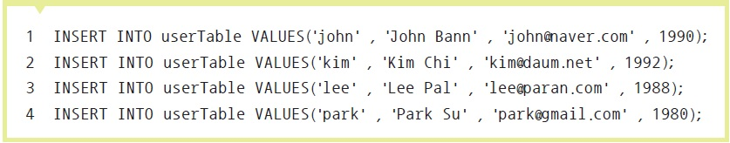
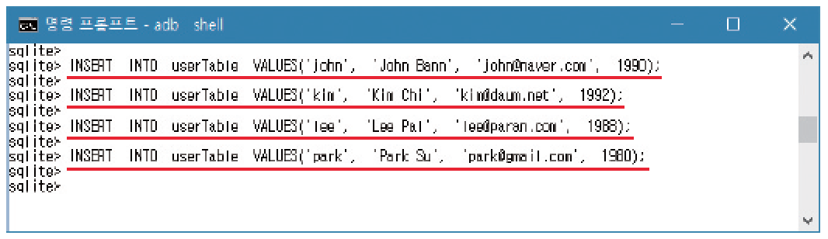
SQLite 기본 ▶SQLite에서 데이터베이스 구축
데이터 입력
회원 테이블에 4개의 행을 입력하는 SQL문

Slide 8
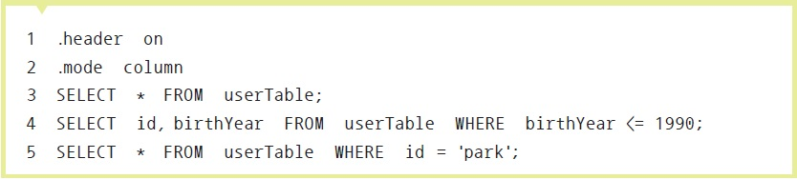
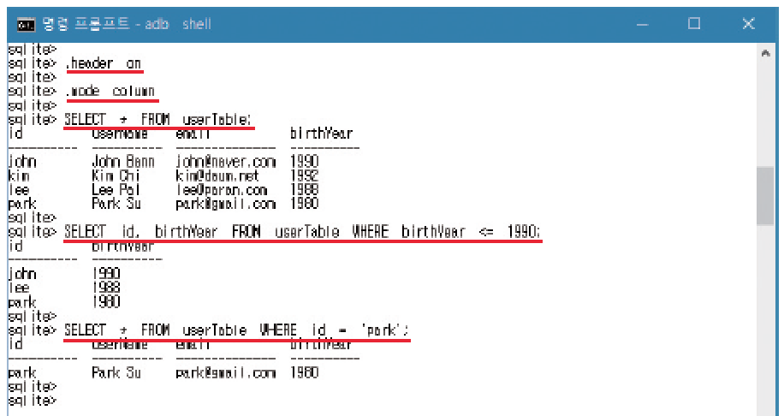
SQLite 기본 ▶SQLite에서 데이터베이스 구축
데이터 조회 · 활용
데이터를 조회하는 몇 가지 예

Slide 9
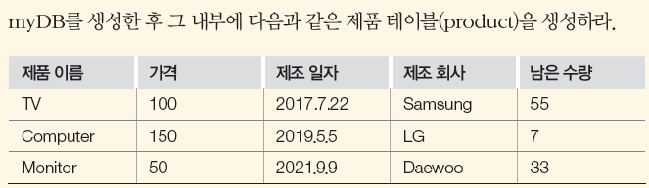
SQLite 기본 ▶SQLite에서 데이터베이스 구축
myDB를 생성한 후 그 내부에 다음과 같은 제품 테이블을 생성하라

Slide 10
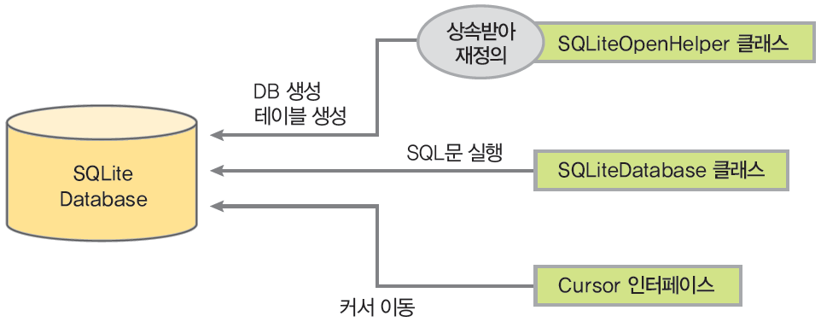
SQLite 활용 ▶SQLite 프로그래밍
안드로이드 앱 개발을 위한 SQLite 동작 방식
SQLiteOpenHelper 클래스, SQLiteDatabase 클래스, Cursor 인터페이스 활용
Sql browser
http://sqlitebrowser.org/

Slide 11
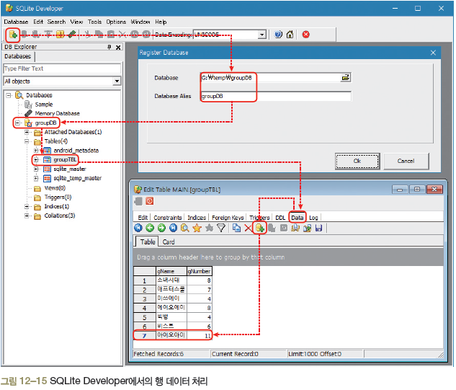
SQLite 활용 ▶SQLite GUI 툴 활용
SQLite Developer
그래픽 화면에서 데이터베이스를 관리하기 위한 툴
http://www.sqlitedeveloper.com/download에서 다운로드하여 설치
[Database]-[Register Database]로 편집할 데이터베이스 파일을 선택 후 데이터 추가

Slide 12
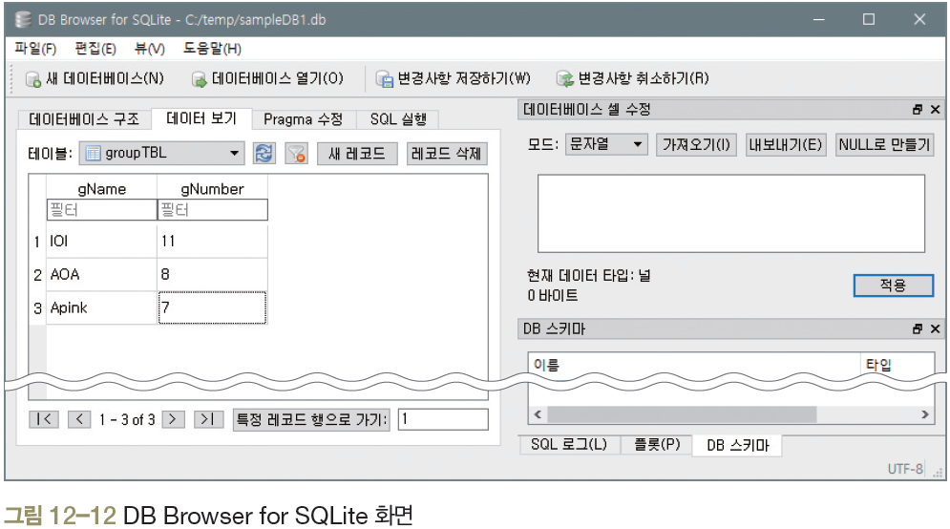
SQLite 활용 ▶SQLite GUI 툴 활용
DB Browser for SQLite
SQLite에 접근할 때 명령 프롬프트를 이용했지만 DB Browser for SQLite라는 GUI 툴을 사용하면 좀 더 편리

Slide 13
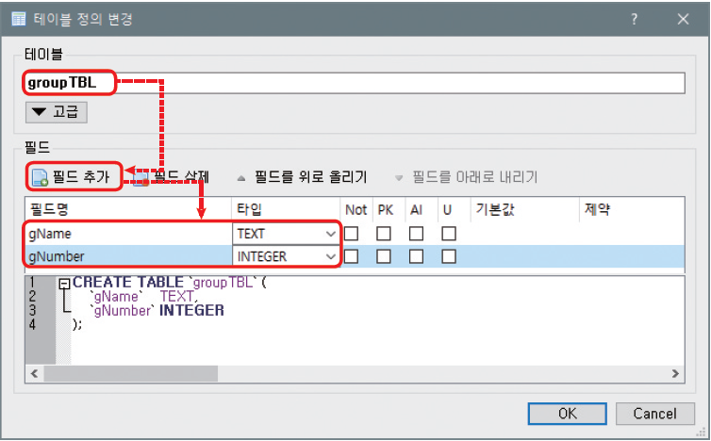
2. SQLite 활용 ▶SQLite GUI 툴 활용
데이터베이스 및 테이블 생성
[파일]-[새 데이터베이스]를 선택하여 [저장하려는 파일명을 고르세요] 창에서 데이터베이스 파일이 저장될 경로와 파일명을 지정해주고 <저장>을 클릭

Slide 14
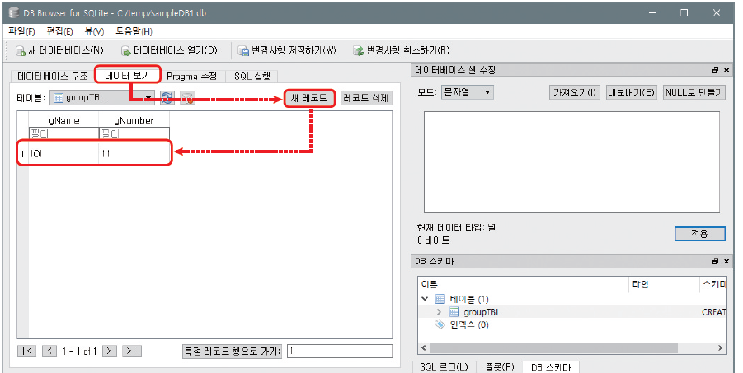
SQLite 활용 ▶SQLite GUI 툴 활용
데이터 입력
데이터를 입력하려면 [데이터 보기] 탭을 클릭
데이터 입력 후 메뉴의 [파일]-[변경사항 저장하기]를 선택해서 변경 사항 저장
생성한 데이터베이스 파일을 Device File Explorer를 통해 AVD에 넣어서 사용

Slide 15
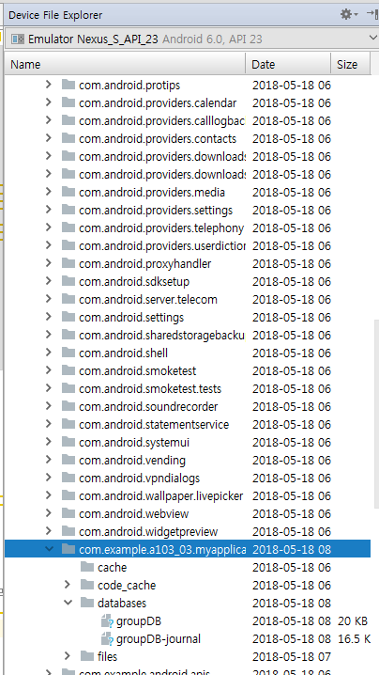
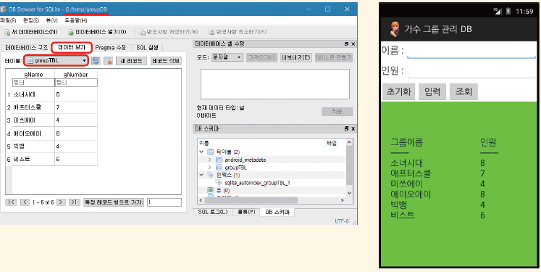
SQLite 활용 ▶SQLite GUI 툴 활용
groupDB데이터베이스 파일을 Device File Explorer를 이용하여 AVD에서 pc로 가져온(Save As) 후, DB Browser for SQLite에서 가수 그룹 이름을 모두 한그로 고치고 가수 그룹을 몇 개 더 입력해 보자.
그런 다음 AVD에서 다시 넣고 실행해서 데이터가 조회가 되는지 확인한다.

Slide 16
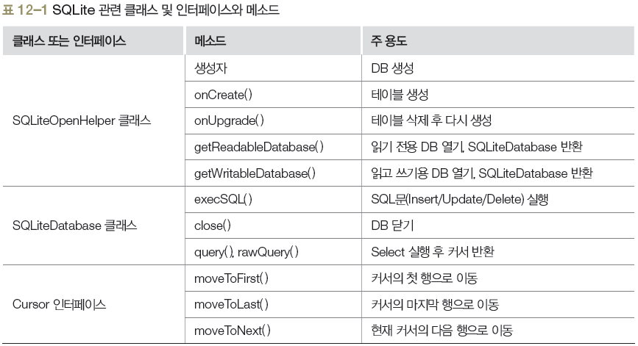
SQLite 활용 ▶SQLite 프로그래밍
각 클래스에서 주로 사용되는 메소드

Slide 17
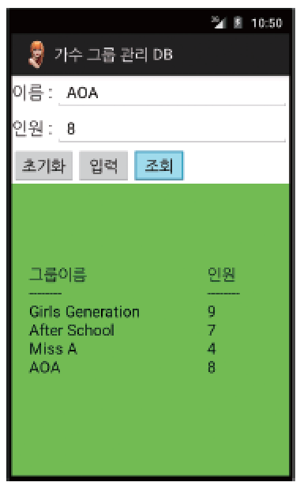
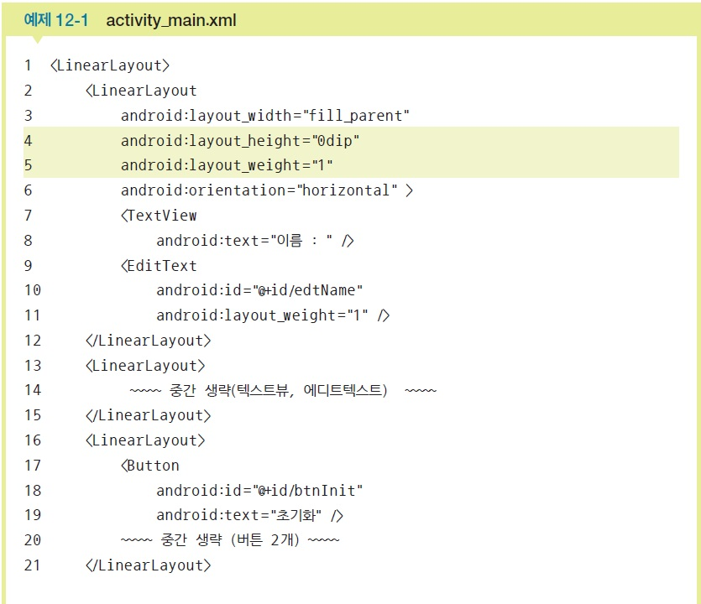
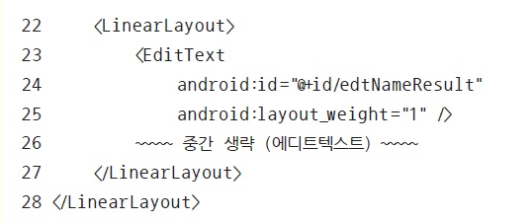
SQLite 활용 ▶SQLite 프로그래밍
안드로이드 프로젝트 생성
화면 디자인 및 편집
리니어레이아웃1 : 텍스트뷰 1개, 에디트텍스트(edtName) 1개
리니어레이아웃2 : 텍스트뷰 1개, 에디트텍스트(edtNumber) 1개
리니어레이아웃3 : 버튼 3개(btnInit, btnInsert, btnSelect)
리니어레이아웃4 : 에디트텍스트 2개
(edtNameResult, edtNumberResult)

Slide 18
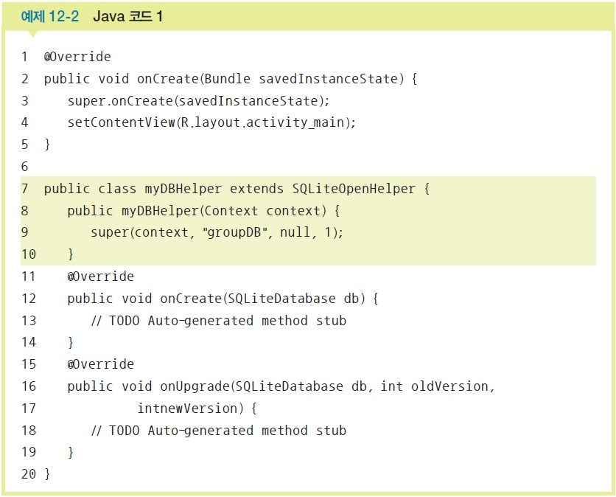
SQLite 활용 ▶SQLite 프로그래밍
Java 코드 작성 및 수정
SQLiteOpenHelper 클래스에서 상속받은 클래스를 정의한 후 생성자를 수정

Slide 19
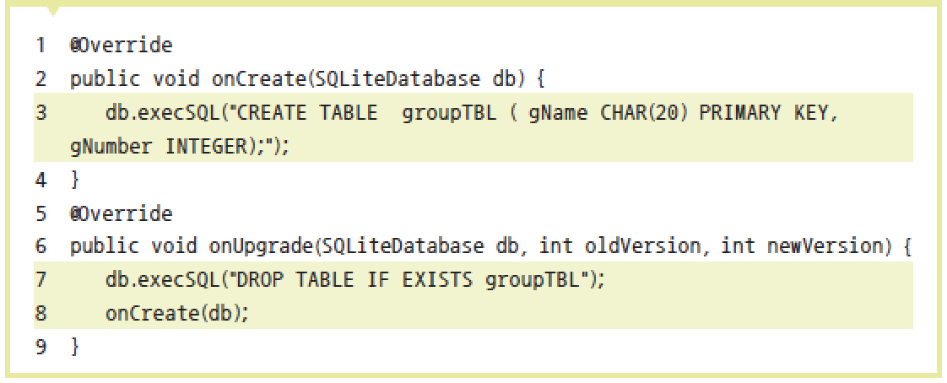
SQLite 활용 ▶SQLite 프로그래밍
myDBHelper 클래스의 onCreate( )와 onUpgrade( ) 메소드 코딩
onCreate( ) 메소드에는 테이블을 생성하는 기능을 코딩
onUpgrade( ) 메소드에서는 테이블을 삭제한 후 다시 생성

Slide 20
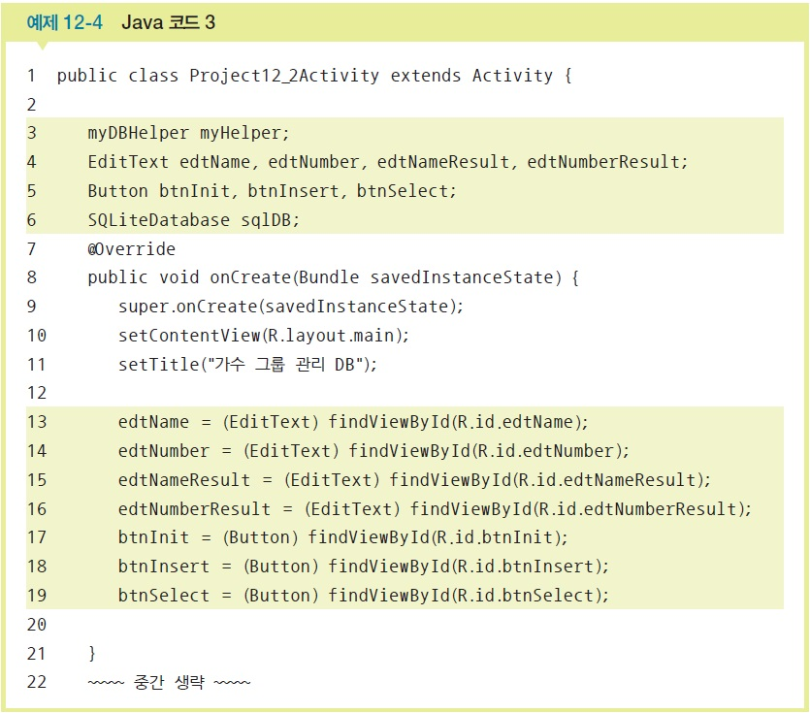
SQLite 활용 ▶SQLite 프로그래밍
메인 액티비티 클래스 코딩
새로 생성한 myDBHelper 클래스 변수
에디트텍스트에 대응할 변수 4개
버튼에 대응할 변수 3개
SQLiteDatabase 클래스 변수

Slide 21
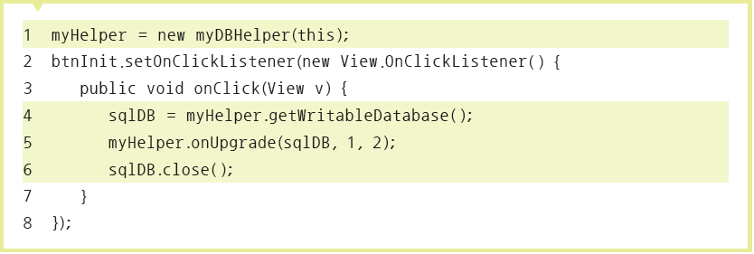
2. SQLite 활용 ▶SQLite 프로그래밍
<초기화>를 클릭했을 때 동작하는 리스너 코딩

Slide 22
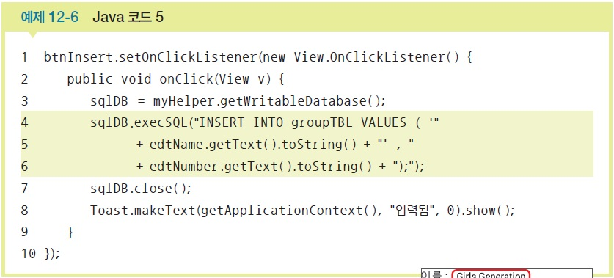
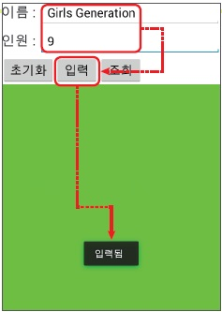
2. SQLite 활용 ▶SQLite 프로그래밍
<입력>을 클릭하면 에디트텍스트의 값이 입력되는 리스너 코딩

Slide 23
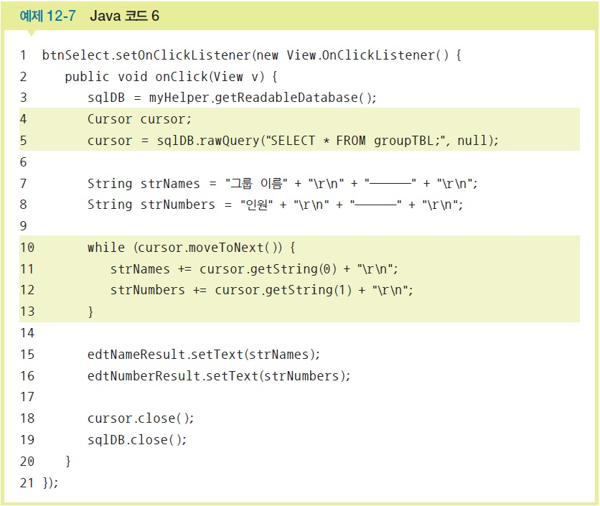
SQLite 활용 ▶SQLite 프로그래밍
<조회>를 클릭할 때, 테이블에 입력된 내용이 모두 아래쪽 에디트텍스트에 출력되는 리스너 코딩

Slide 24
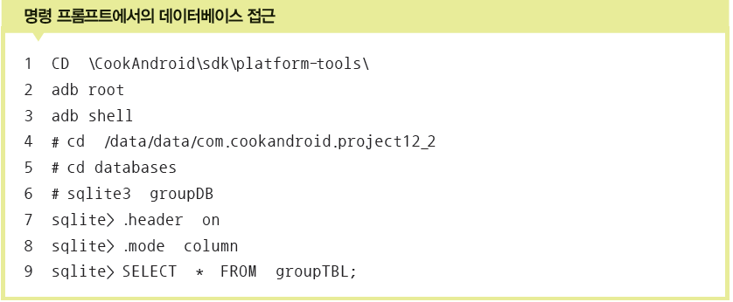
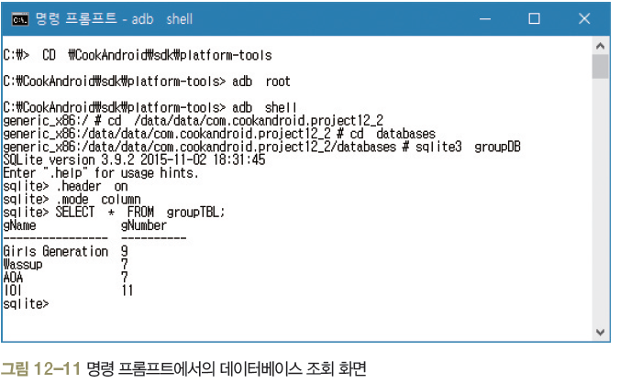
SQLite 활용 ▶SQLite 프로그래밍
프로젝트 실행 및 결과 확인
프로젝트를 실행한 후 데이터를 입력하고 조회
명령 프롬프트에서 확인

Slide 25
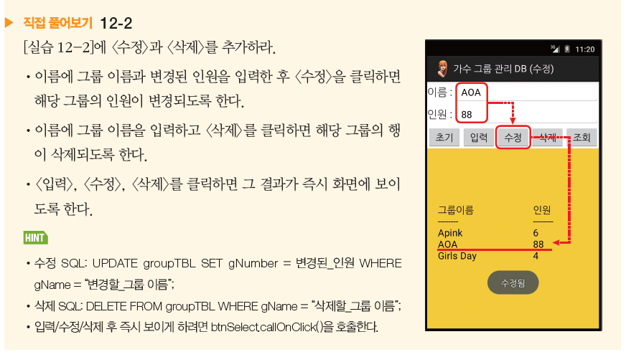
SQLite 활용 ▶SQLite 프로그래밍

